Slide 1
WYKRYWANIE KARDIOMEGALII ZE ZDJĘĆ RTG KLATKI PIERSIOWEJ PACJENTA
Zespół:
Dominik Mika,
Mateusz Poszelężny,
Anna Przyłucka,
Antonina Wąsikowska,
Mateusz Obirek,
Weronika Duszka,
Jakub Padło
AI MED
07.05.2025 r.

Slide 2
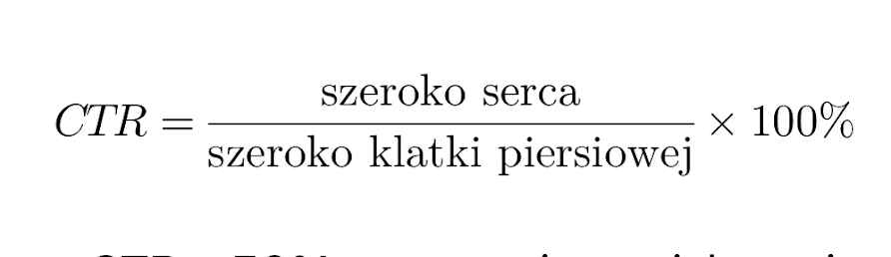
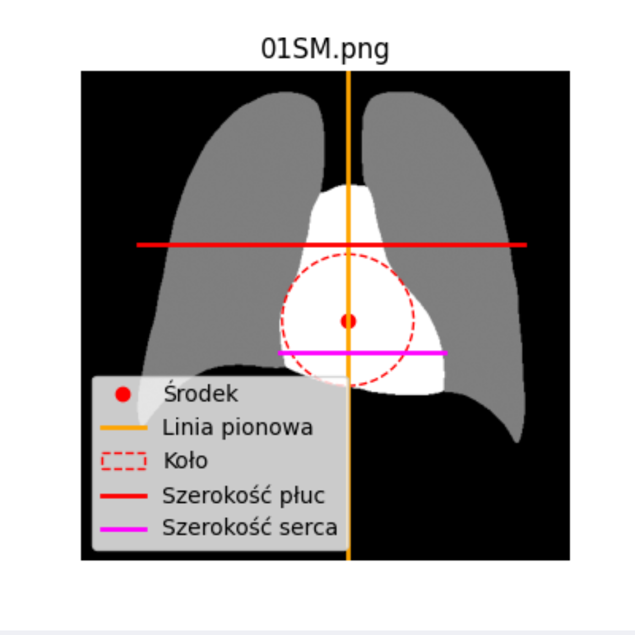
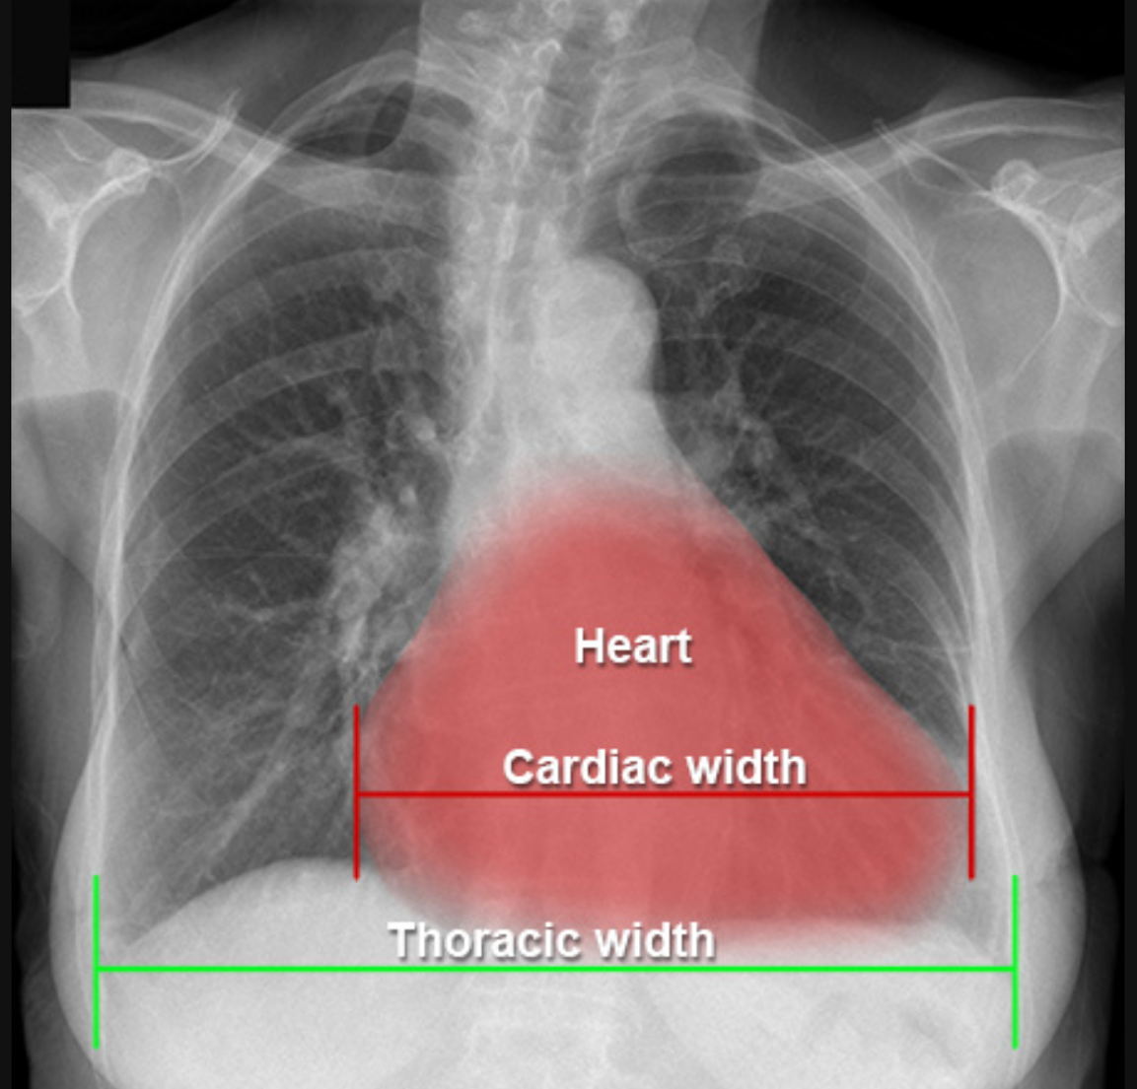
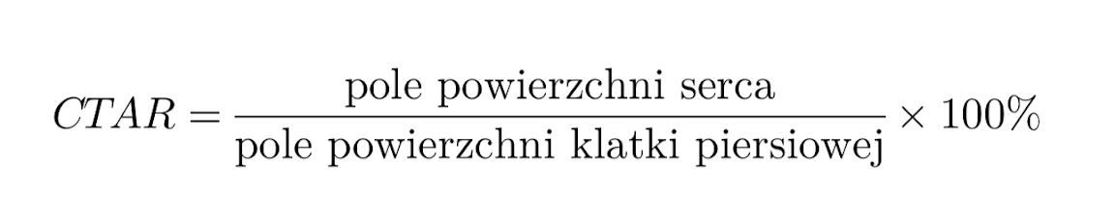
Metody stosowane w różnych badaniach naukowych
CTR (Cardiothoracic Ratio — wskaźnik sercowo-płucny)
Najczęściej stosowana cecha na RTG klatki piersiowej.
Obliczany jako:
CTR > 50% → sugeruje powiększenie serca.
Heart Width (szerokość serca)
Maksymalna szerokość serca w poziomie.
Podstawa do wyliczenia CTR.
Thoracic Width (szerokość klatki piersiowej)
Najszerszy wymiar klatki piersiowej na RTG.
Używany do wyliczenia CTR.
CTAR (Cardiothoracic Area Ratio — wskaźnik powierzchniowy sercowo-płucny)
Mniej popularny, ale dokładniejszy niż CTR, bo bierze pod uwagę powierzchnię a nie szerokości. Obliczany jako:
CSA (Cardiac Silhouette Area — powierzchnia sylwetki serca)
• Całkowita powierzchnia serca na RTG.
• Może być użyta do porównań i obliczania CTAR.
Obszary lewa/prawa (Left/Right heart area ratios)
Analiza, która część serca dominuje (lewa czy prawa).

Slide 3
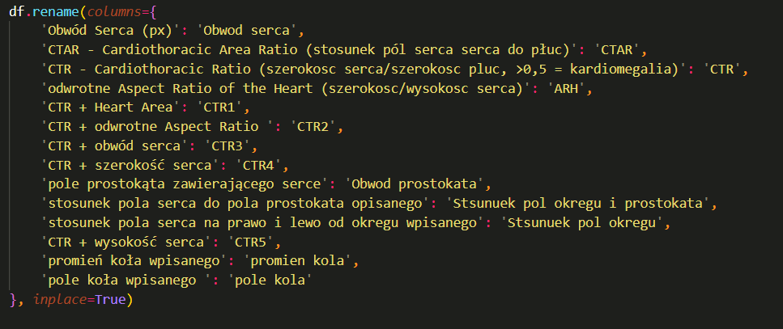
Wybór i obliczanie cech
Proces wyboru cech:
W projekcie testowano różne kombinacje cech opisujących obraz RTG pod kątem morfologii serca oraz geometrii wyznaczonych figur. Finalnie wybrano 5 najbardziej informacyjnych cech, które poddano skalowaniu i wykorzystano do trenowania klasyfikatora ensemble. Dzięki temu uzyskano optymalny balans pomiędzy dokładnością predykcji a prostotą modelu.
Ostatecznie wybrane cechy (użyte w modelu):
CTR4 (CTR + pole serca)
CTR1 (CTR + szerokość serca)
Promień koła wpisanego
Pole koła wpisanego
Common sum (CTR + CTAR + odwrotne Aspect Ratio)
excel ze wszystkimi wyliczonymi przez nas cechami: https://docs.google.com/spreadsheets/d/1P1AbXCpzQR7V8QU8ZzKjqosYrnAA5uE68wnlPDpmmiM/edit?gid=0#gid=0

Slide 4

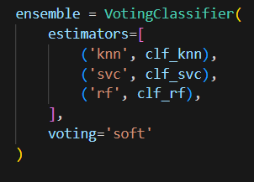
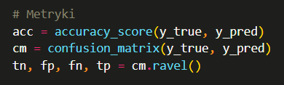
Wybór i tworzenie modelu
Algorytm klasyfikacji — podejście zespołowe (Ensemble)
W projekcie wykorzystaliśmy złożony algorytm ensemble do predykcji kardiomegalii na podstawie cech wyekstrahowanych z RTG klatki piersiowej pacjentów. Wybrane cechy dotyczyły m.in. wskaźników CTR, promienia i pola koła oraz sumy wspólnej cech obrazu.
Proces obejmował:
Skalowanie danych (StandardScaler) w celu ujednolicenia zakresu wartości.
Stratyfikowaną walidację krzyżową (Repeated Stratified K-Fold) dla lepszej reprezentacji niezbalansowanych klas.
Zestaw klasyfikatorów (ensemble VotingClassifier) — wybrano najlepiej sprawdzające się modele:
K-Nearest Neighbors (KNN)
Support Vector Machine (SVC)
Random Forest (RF)
Zliczanie i ocenę wyników (accuracy, confusion matrix, raport klasyfikacji).

Slide 5
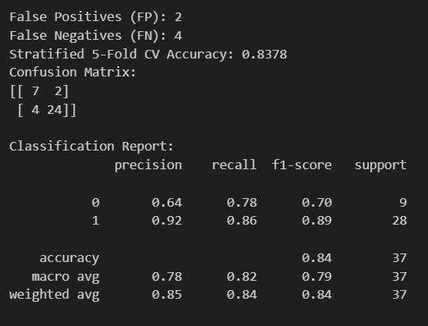
Otrzymane wyniki
Model osiągnął 84% skuteczności (accuracy) przy wielokrotnie powtarzanej 5-krotnej walidacji krzyżowej.
Wysoka precyzja dla klasy pozytywnej (kardiomegalia) — 92%, co oznacza małą liczbę fałszywych alarmów.
Czułość (recall) 86% dla przypadków rzeczywistej kardiomegalii, co wskazuje na dobrą zdolność wykrywania chorych pacjentów.
Liczba fałszywie pozytywnych (FP): 2 oraz fałszywie negatywnych (FN): 4 jest niska i akceptowalna na etapie prototypu.
Model charakteryzuje się zrównoważonymi wynikami — macro F1-score = 0.79.

Slide 6
Dziękujemy za uwagę!
Zespół:
Dominik Mika,
Mateusz Poszelężny,
Anna Przyłucka,
Antonina Wąsikowska,
Mateusz Obirek,
Weronika Duszka,
Jakub Padło
AI MED
07.05.2025 r.

